Slide 1
Дневник поездок жителя Москвы Определение вида транспорта, используемого владельцем мобильного телефона с помощью нейронной сети

Slide 2
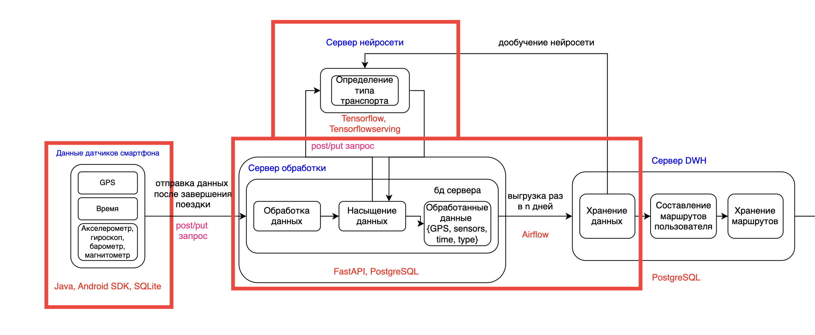
Достигнутые результаты
Достигнуто к моменту защиты:
Настроен, запущен удаленный сервер для обучения модели и хранения данных
Настроено, запущено хранилище данных
Модель готова к обучению
Данные предобработаны, разбиты на тренировочную, валидационную тестовую выборки
Планы на следующий семестр:
Обучить, протестировать модель на имеющихся данных
Собрать новые данные с помощью приложения, протестировать модель на них

Slide 3
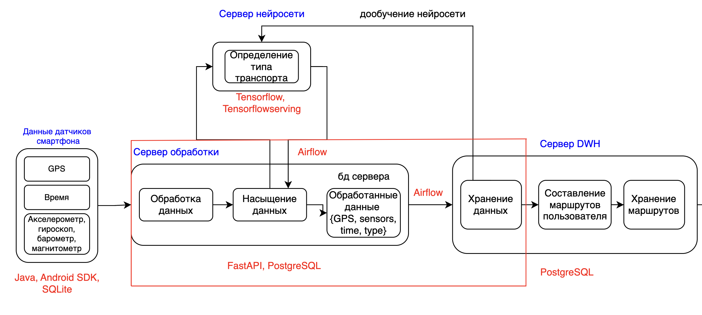
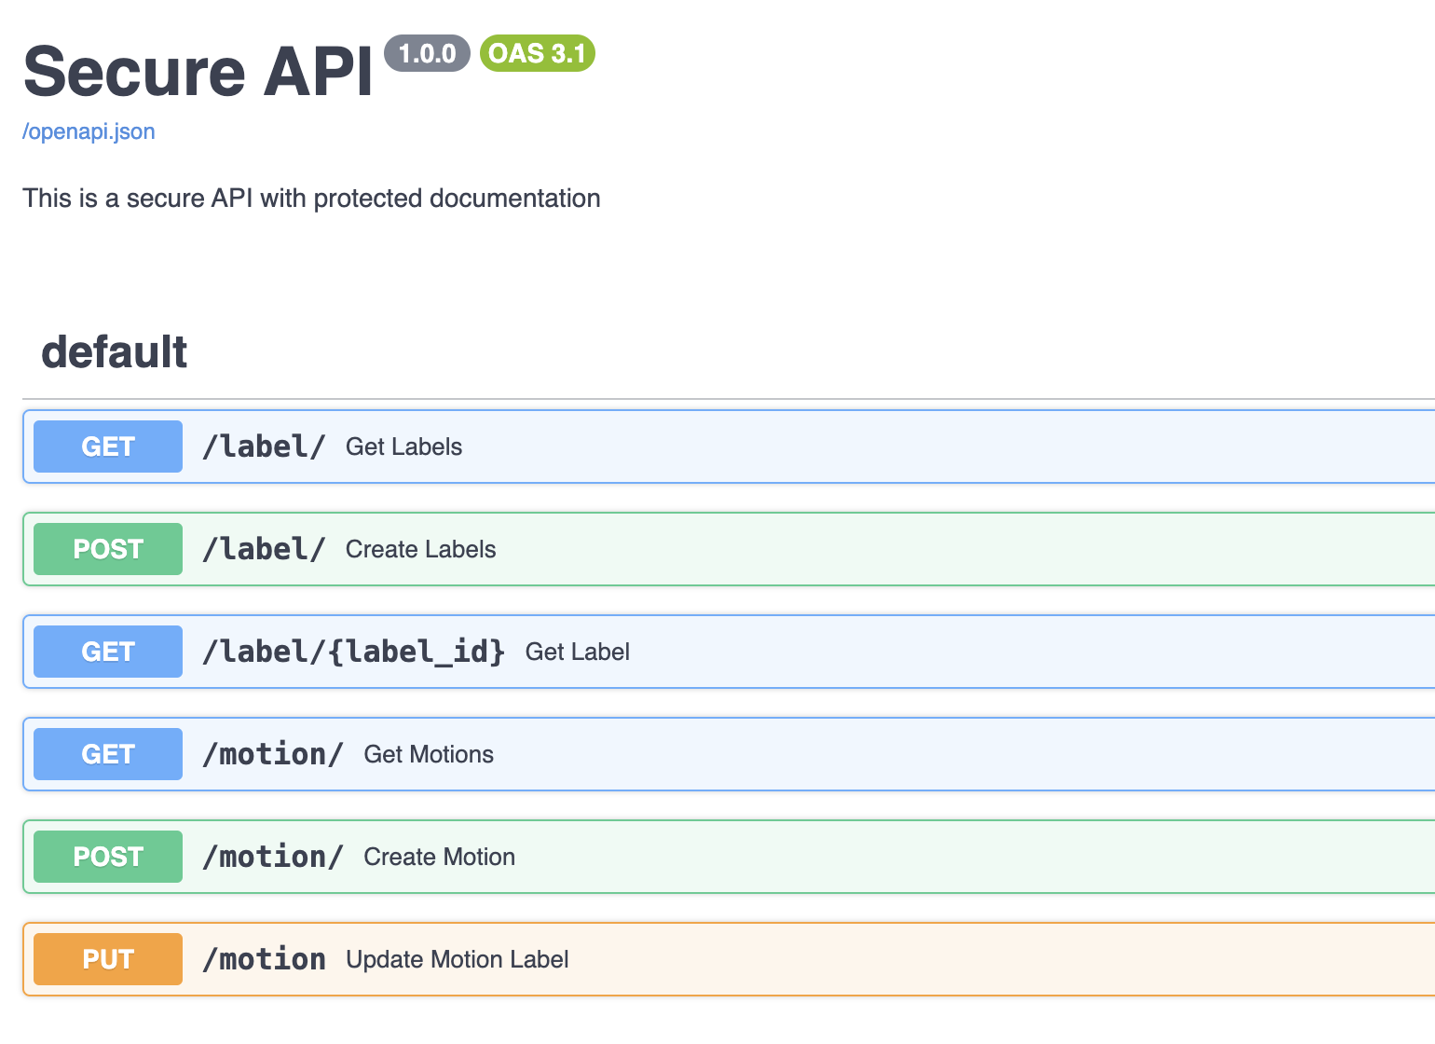
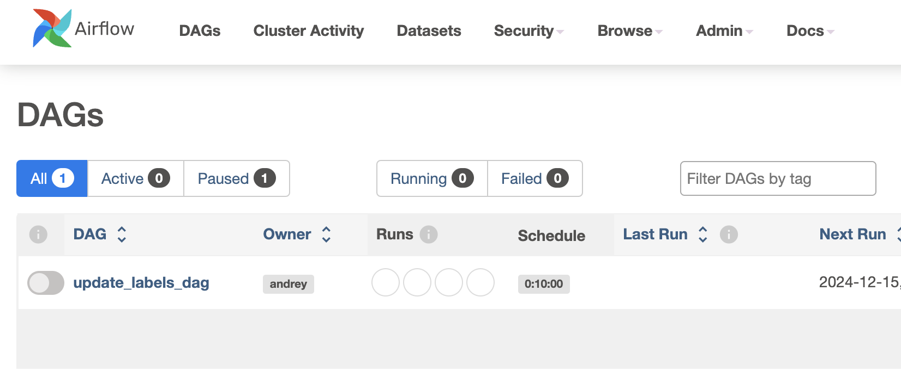
Малышев Андрей
Моя деятельность в общей архитектуре:
1. Написал CRUD-сервер обработки данных с датчиков.
2. Разработал data flow.
3. Поднял и настроил базу данных.
4. Настроил выполнение скриптов по расписанию
5. Развернул тестовый и продуктивный инстансы приложений.
МЕСТО ДЛЯ ОПИСАНИЯ ЛИЧНОГО ВКЛАДА И ЛИЧНОГО РЕЗУЛЬТАТА
Стек технологий:
FastAPI
Airflow
PostgreSQL
Docker

Slide 4
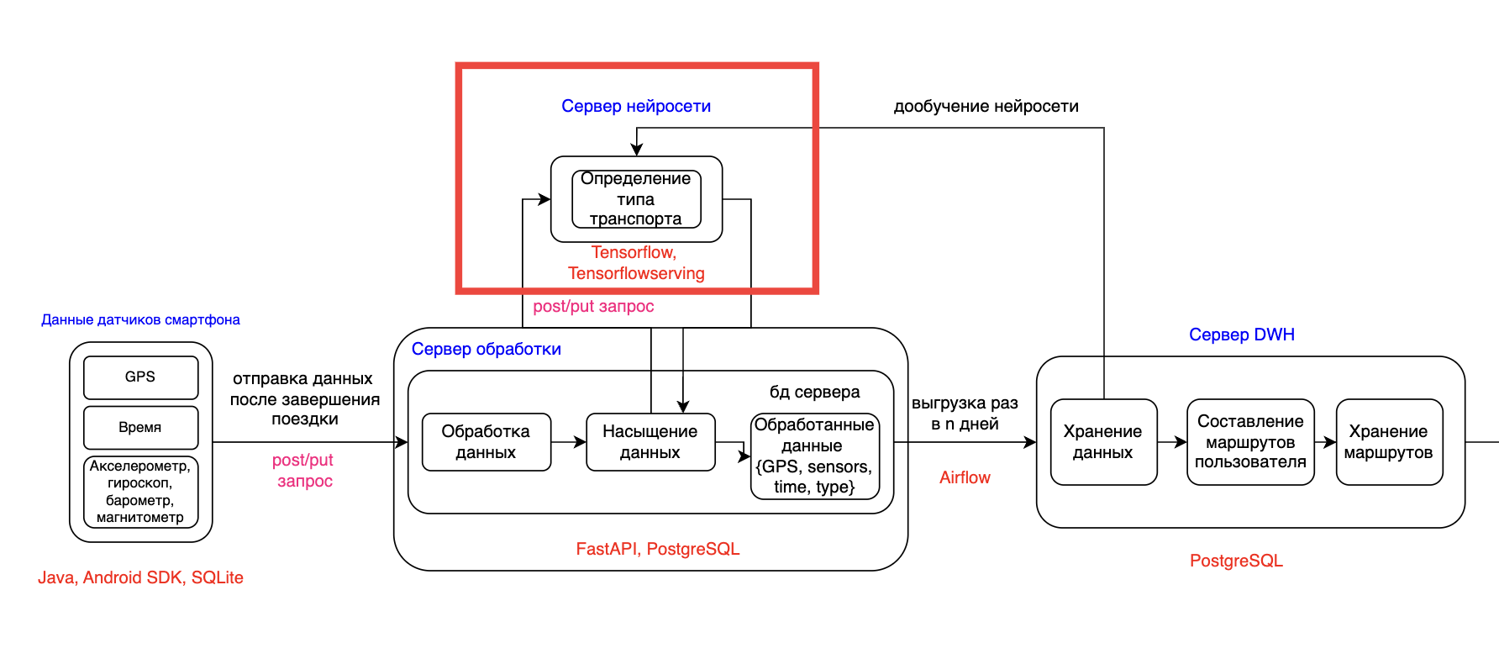
Кафтаранов Тимур
Моя деятельность в общей архитектуре:
Реализовал пайплайн доставки данных в модель
Реализовал описанную архитектуру модели с помощью фреймворка tensorflow
МЕСТО ДЛЯ ОПИСАНИЯ ЛИЧНОГО ВКЛАДА И ЛИЧНОГО РЕЗУЛЬТАТА
Стек технологий:
Python
Tensorflow

Slide 5
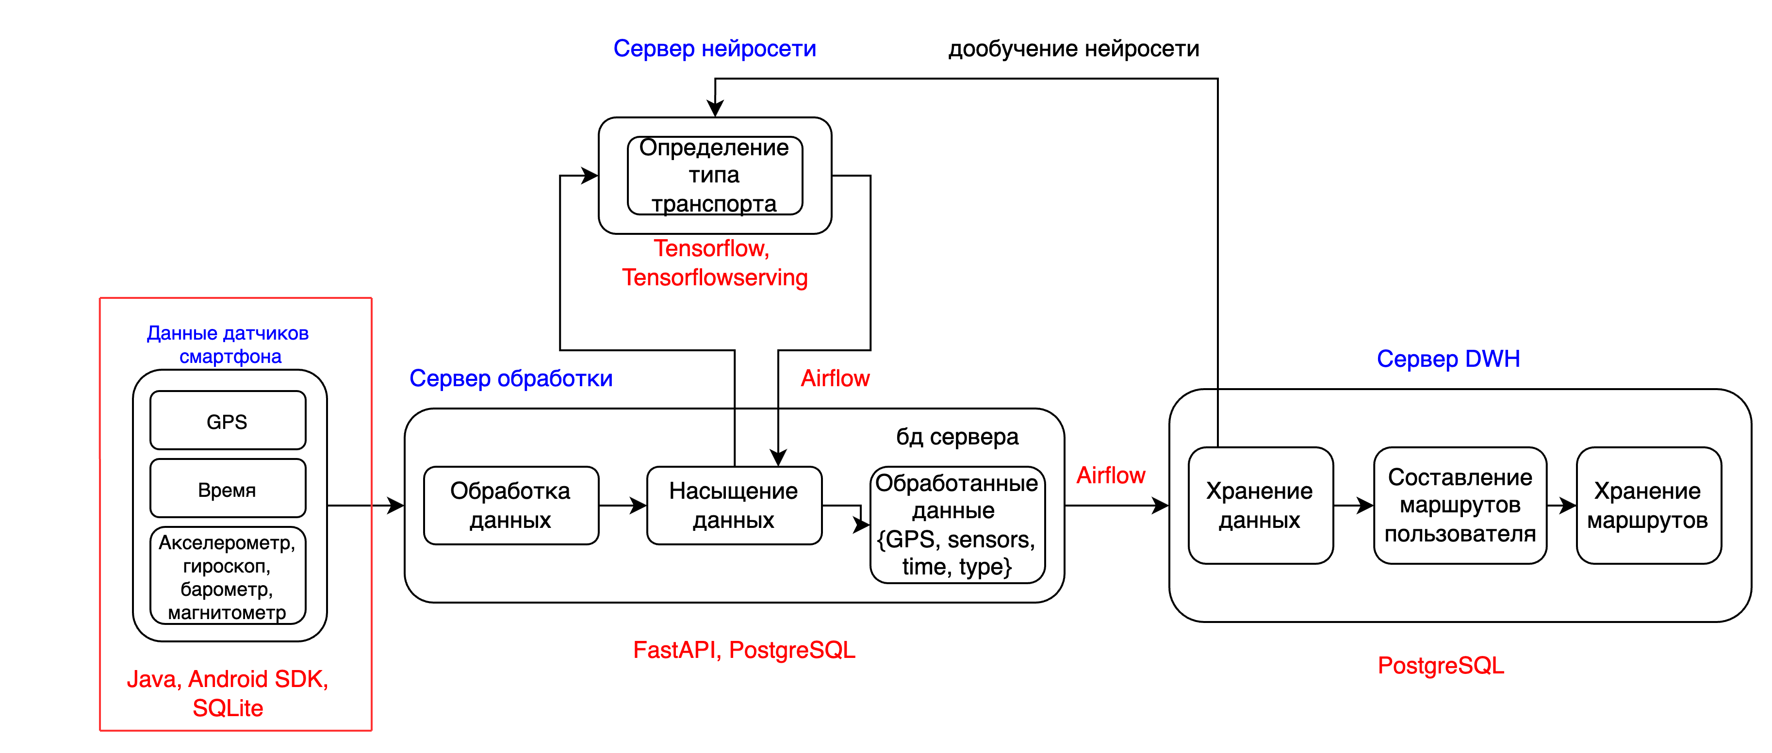
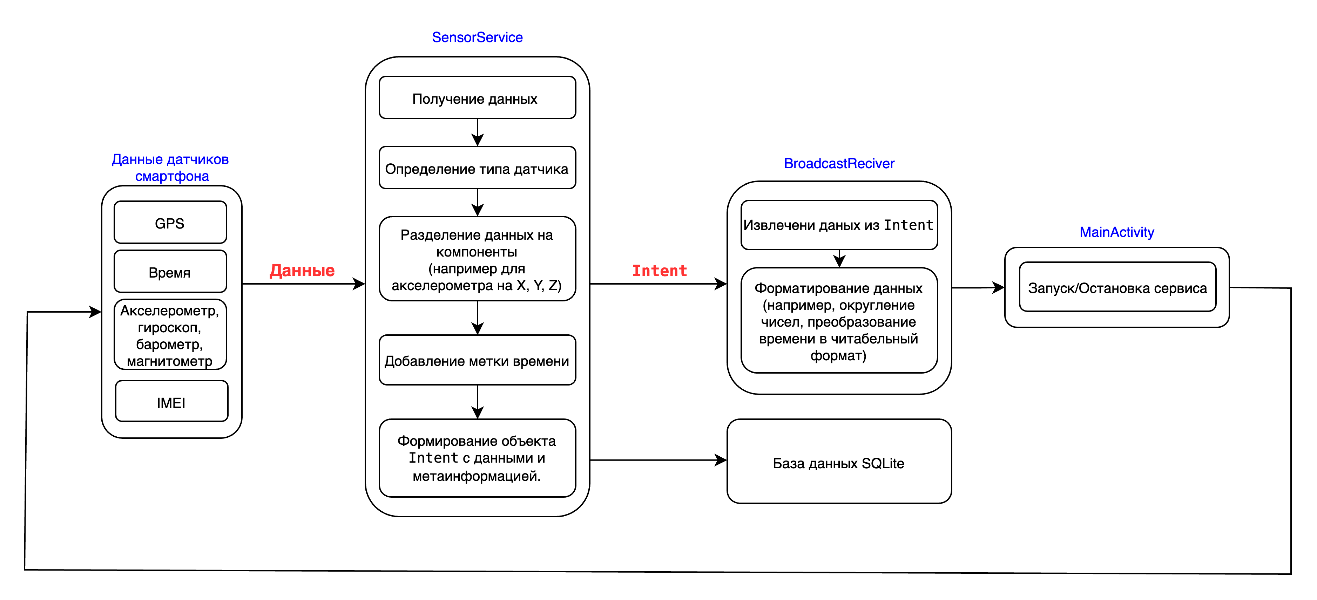
Фитц Артемий
Моя деятельность в общей архитектуре:
Моя деятельность в общей архитектуре:
Разработал архитектуру сбора данных при помощи датчиков мобильного устройства
Настроил сбор данных по нажатию кнопки в мобильном приложении
Сделал обработку данных и выгрузку их в базу данных SQLite
Архитектура работы мобильного приложения
Стек технологий:
Java
Android SDK
SQLite

Slide 6
Вохмин Артур
Мой вклад в работу над проектом:
1. 125 000 000 строк разбил на батчи, перемешал и подготовил для обучения, разделив на выборки.
2. Файл объёмом в 65 гигабайт был успешно перегружен и оптимизирован для PostgreSQL. 3. Настроил очистку пропусков в данных. 4. Подготовил структурированный датасет для обучения модели машинного обучения.
Стек технологий:
• Python
• Pandas
• NumPy
• SQLAlchemy
• PostgreSQL

Slide 7
Баранов Владимир
Моя вклад в работу над проектом:
1. Написал генератор для выгрузки данных из базы, эффективной для обучения модели
2. Для работы модели добавил дополнительные столбцы, такие как среднее и стандартное отклонение
3. Провел дополнительные расчеты с массивом данных
Стек технологий:
• Python
• Pandas
• NumPy
• SQLAlchemy

Slide 8
Планы по развитию проекта на следующий семестр
План работ по технической части:
Тестирование нейросети, доработка, если необходимо;
Реализация алгоритма сопоставления реального маршрута пользователя с предсказываемым;
Доработка мобильного приложения для массового использования;
Реализация пайплайна обработки поступающих данных, реализация представления для использования данных бизнесом.
План не технических задач:
Поиск иных приложений технологии;
Поиск дополнительных заказчиков;
Протоколирование полученного опыта в виде статей произвольного формата;

